Slide 1
程序设计与算法基础I
函数-Part 3/4

Slide 2
9.4 return语句
函数在完成的时候，需要返回到调用它的地方。这是需要用到return语句。
请大家注意“完成”这个词，这并不总是意味着执行到函数的最后一条语句才算完成。实际上，函数只要完成了所需要的运算/功能，那么它能在内部的任何地方返回。
int main()
{
…
avg = average(x, y);
}
double average(double x, double y)
{
…
return (x + y) / 2.0;
}

Slide 3
9.4 return语句
return语句的格式如下：
return [表达式] ;
例如：
return 0;
return status;
return n >= 0 ? n : 0;
表达式是可选的，只有非void返回类型的函数必须有，否则就不应该有。
如果表达式的类型和函数的返回类型不匹配，那么系统将会把表达式的类型隐式转换成返回类型。
在void返回类型的函数中，如果return语句是最后一条，那么这条return语句是可以省略的。

Slide 4

return语句
这里给出一个函数在中间位置返回的例子。设print_int函数要打印1-1000之间的正整数：
void print_int(int i)
{
if (i < 0) return;
if (i > 1000) return;
printf("%d", i);
}
这个例子还示意了在函数中可以有多条return语句的情况。
问题：这个函数可以优化吗？
两条if语句合并为：
if (i < 0 || i > 1000) return;

Slide 5
9.5 程序终止
在main函数中执行return会终止程序。
正常情况下，main的返回类型是int：
int main(void)
{
…
return 0;
}
多数情况下main()函数没有参数，因此最好把它的参数列表写成void。当然，如果不写，仅仅是一对()也是可以的。
main函数返回的值是状态码，在程序终止时可以检测到状态码。如果程序正常终止，main函数应该返回0，否则，可以返回一个非0值。每一个值代表了一种状态。程序员可以通过检测返回值确定程序是否正常运行。
执行到main()函数中的return语句会终止程序。

Slide 6
exit函数
另一种终止程序的方法是调用exit函数，此函数的原型包含在头文件stdlib.h中。例如：
exit(0); /* 正常终止 */
exit(EXIT_SUCCESS); /* EXIT_SUCCESS是0的同意符号 */
exit(EXIT_FAILURE); /* 异常终止 */
EXIT_SUCCESS和EXIT_FAILURE是定义在stdlib.h中的宏。
exit函数可以在程序任何必要的地方调用。
调用exit函数会立即终止程序；而return语句只有在main中被执行到才会终止程序。

Slide 7
9.6 递归
使用函数时，一种很常见的情况就是函数调用另外一个函数，就如下面的代码框架所示。这种调用关系称为“函数的嵌套调用“。
int main()
{
…
f();
…
}
int f()
{
…
g(0);
…
return 1;
}
void g(int x)
{
…
return;
}
可以看到，调用函数在等待被调函数结束才继续往下执行。

Slide 8

9.6 递归
在特殊的场合，一个函数可以自己调用自己，那么此函数就是递归的(recursive)。例如：
void f()
{
…
f();
…
}
void f()
{
…
f();
…
}
void f()
{
…
f();
…
}
递归是有条件的！

Slide 9
递归
那么何时用到、又如何设计递归函数呢？我们来看一个例子。
假设要求编写一个函数来求给定参数的阶乘。
容易想到的解决方案就是用循环。不过，这次我们用不同的方法来解决
首先我们来看阶乘的数学定义：
n! = 1 × 2 × 3 × … × (n-1) × n
0！= 1
现在我们把这个公式变一下形：
n! = (1 × 2 × 3 × … × (n-1)) × n
= (n-1)! × n
0！= 1
这种用自身定义自身的方式就是：递归
请注意到公式有个边界条件。这是递归定义终止的条件

Slide 10
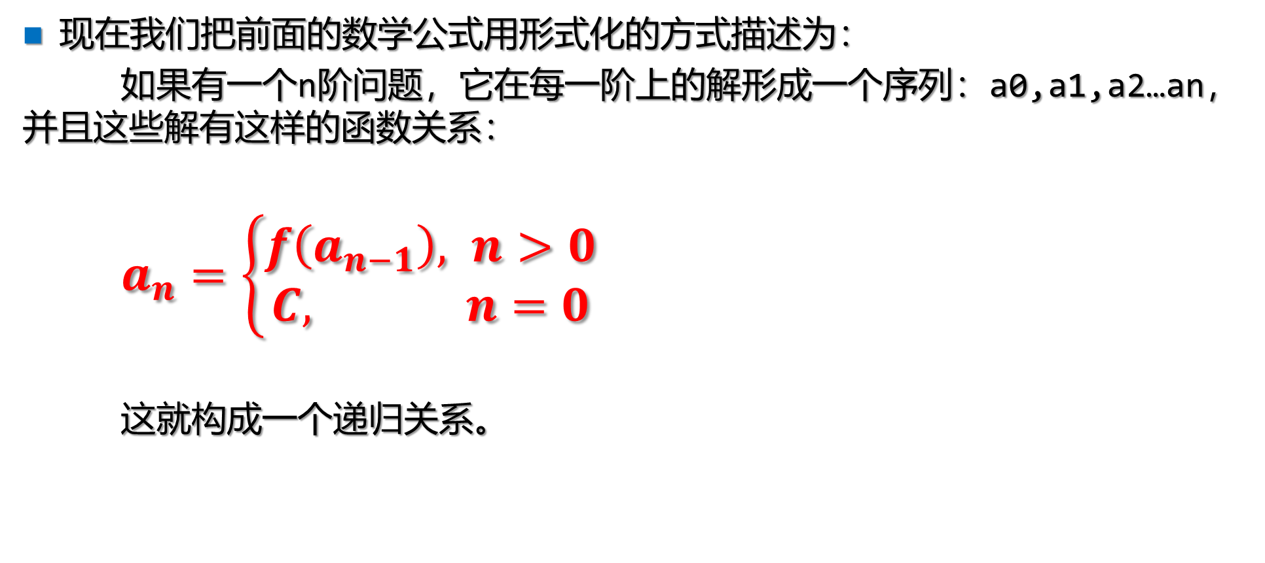
递归
现在我们把前面的数学公式用形式化的方式描述为：
如果有一个n阶问题，它在每一阶上的解形成一个序列：a0,a1,a2…an，并且这些解有这样的函数关系：
$a_{n}=\left\{\begin{aligned}f\left(a_{n−1}\right), n>0 \\ &C, n=0\end{aligned}\right.$
这就构成一个递归关系。
“函数关系”一词有没有让大家联想到C语言的函数？

Slide 11
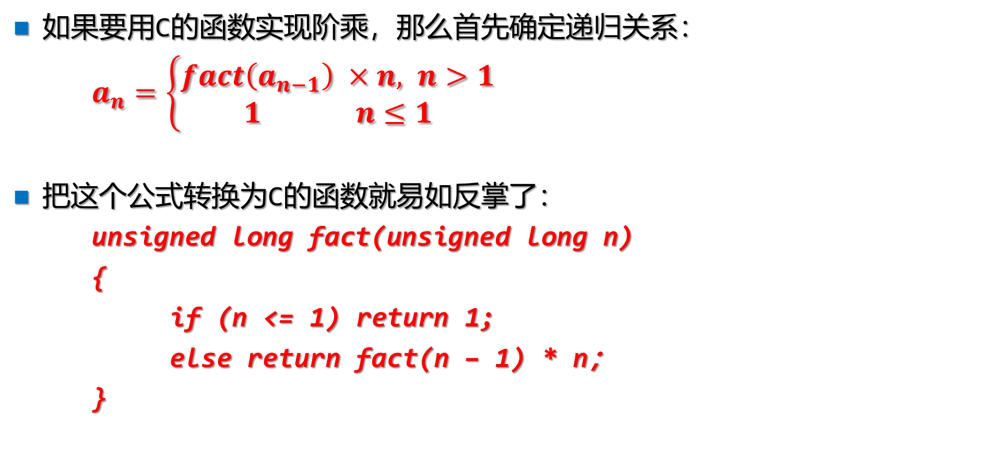
递归
如果要用C的函数实现阶乘，那么首先确定递归关系：
$a_{n}=\left\{\begin{aligned}fact\left(a_{n−1}\right) ×n, n>1 \\ &1 n≤1\end{aligned}\right.$
把这个公式转换为C的函数就易如反掌了：
unsigned long fact(unsigned long n)
{
if (n <= 1) return 1;
else return fact(n – 1) * n；
}
这里，每一次调用fact(n)的结果就是公式中的an
问题1：为什么函数的参数和返回类型都是unsigned long而不是int？
问题2：这里的else可以省略吗？

Slide 12
递归
f = fact(4)
现在我们来追踪一下函数的执行过程。假设有调用：f = fact(4)，那么函数的执行过程是这样的：
①
⑧
fact(4)
{ …
return fact(3) * 4;
}
=24
②
⑦
fact(3)
{ …
return fact(2) * 3;
}
=6
③
⑥
fact(2)
{ …
return fact(1) * 2;
}
=2
④
⑤
fact(1)
{ …
if (n<=1) return 1;
}

Slide 13
递归
为加深印象，请大家想一想如何利用公式x^{n} = x × x^{n–1}计算出x^{n}的值。假设函数名为power。
int power(int x, int n)
{
if (n == 0)
return 1;
else
return x * power(x, n - 1);
}
请大家想一想，power函数应该有几个参数？

Slide 14
递归
如果有同学设计出的函数是这样的：
int power(int x, int n)
{
return n == 0 ? 1 : x * power(x, n - 1);
}
那么给点一个大大的赞！

